Slide 1

Sokoban
Saimac Claudiu Adrian

Slide 2
Sokoban
Sokoban este un puzzle game in care trebuie sa muti toate obiectele in pozitiile corecte.
A fost prima data lansat in 1982 in Japonia. Jocul prezentat in Android Studio este inspirat din original,regulile fiind la fel.

Slide 3
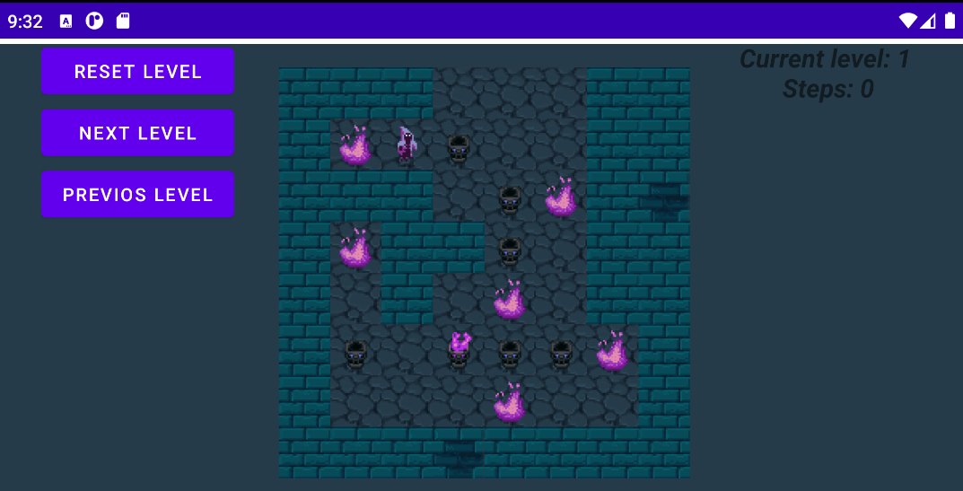
Scopul jocului e sa muti toate cranile in pozitii unde se afla flacari,in cat mai putie miscari.Jocul nu are un “game over” definit dar jucatorul se poate afla in necesitatea de a reseta jocul.

Slide 4
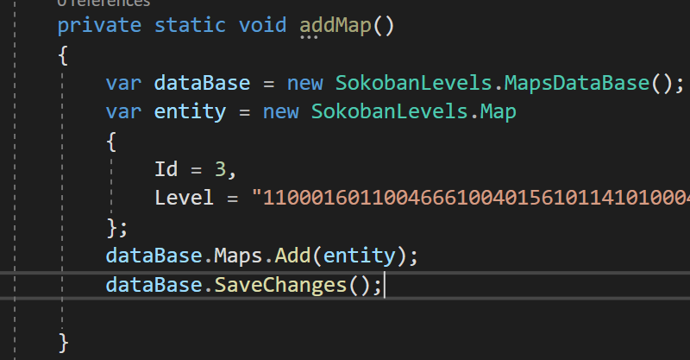
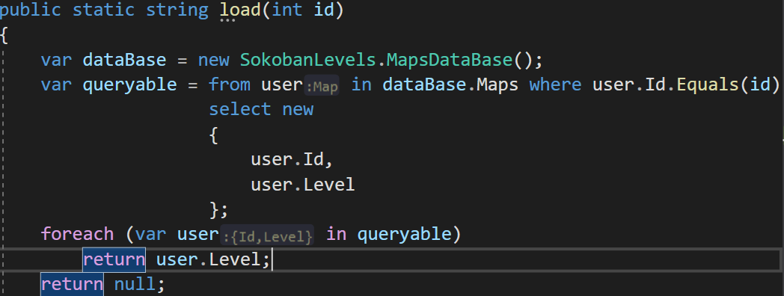
Server
Servarul este scris in dot.net C#,folosind o baza de date in entity framework
Functionalitatea servarului imita modelul prezentat de professor.
Introducerea informatiilor nivelelor este necesara numai o data,astfel o fost folosita o metoda simpla addMap() .Citirea din baza de date foloseste un basic linq queryable.

Slide 5
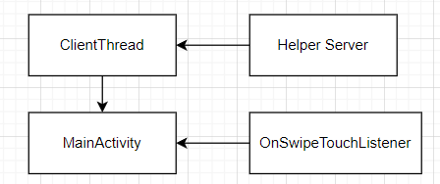
Implementare In Android Studio Java
Intreaga aplicatie incape in 600 de randuri de cod, jocul fiind destul de simplu
Partea de comunicare cu servarul este o copie fidela a codului scris de profesor,singura diferenta fiind modul de interpretare a informatiilor primite de la server.
Logica jocului este compusa din 4 miscari cardinale pe o matrice de 8x8 adica intreaga interactiune a jucatorilor se poate reduce la o impementare de metoda de 25 de linii pusa in oglida pentru cele 4 directii.

Slide 6
Sokoban in cercetare stiintifica
Sokoban poate fi studiat folosind teoria complexitatii computationale .
Problema rezolvarii puzzle-urilor Sokoban s-a dovedit mai intai a fi NP-hard,lucrarile ulterioare au aratat ca a fost semnificativ mai dificil decât problemele NP,fiind defapt PSPACE-complet.
Acest lucru este util pentru cercetarea inteligentei artificiale, deoarece rezolvarea Sokoban poate fi comparata cu planificarea automatizata ceruta de unii roboti autonomi.

